Slide 1
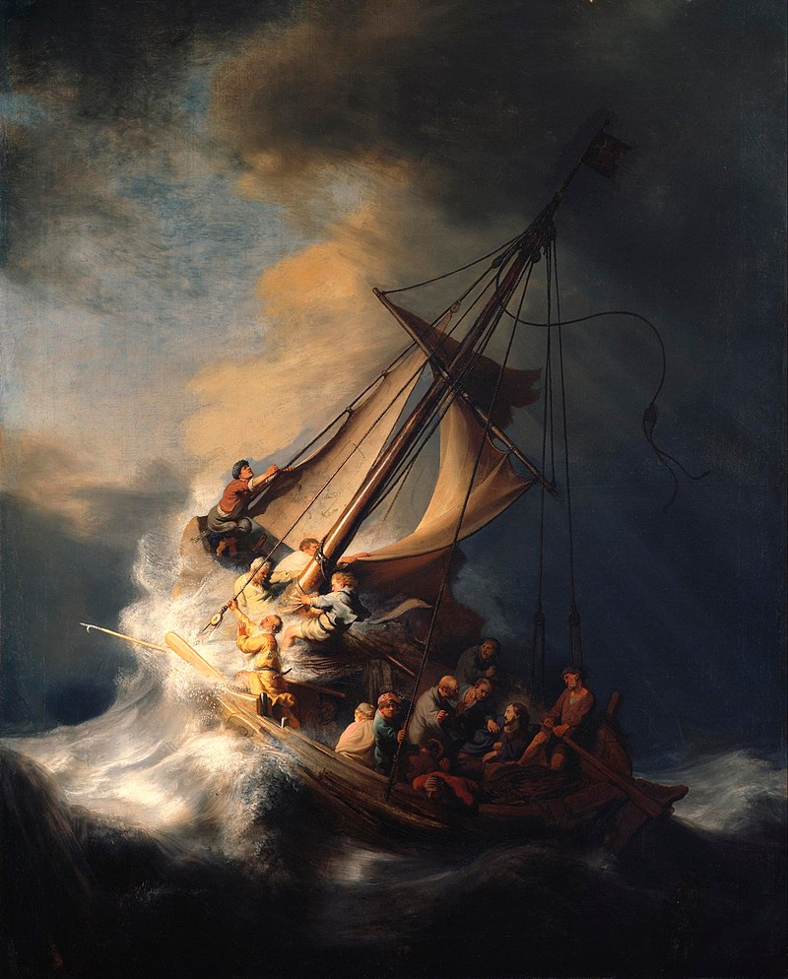
LA
TEMPESTA

Slide 2
PAURA

Slide 3
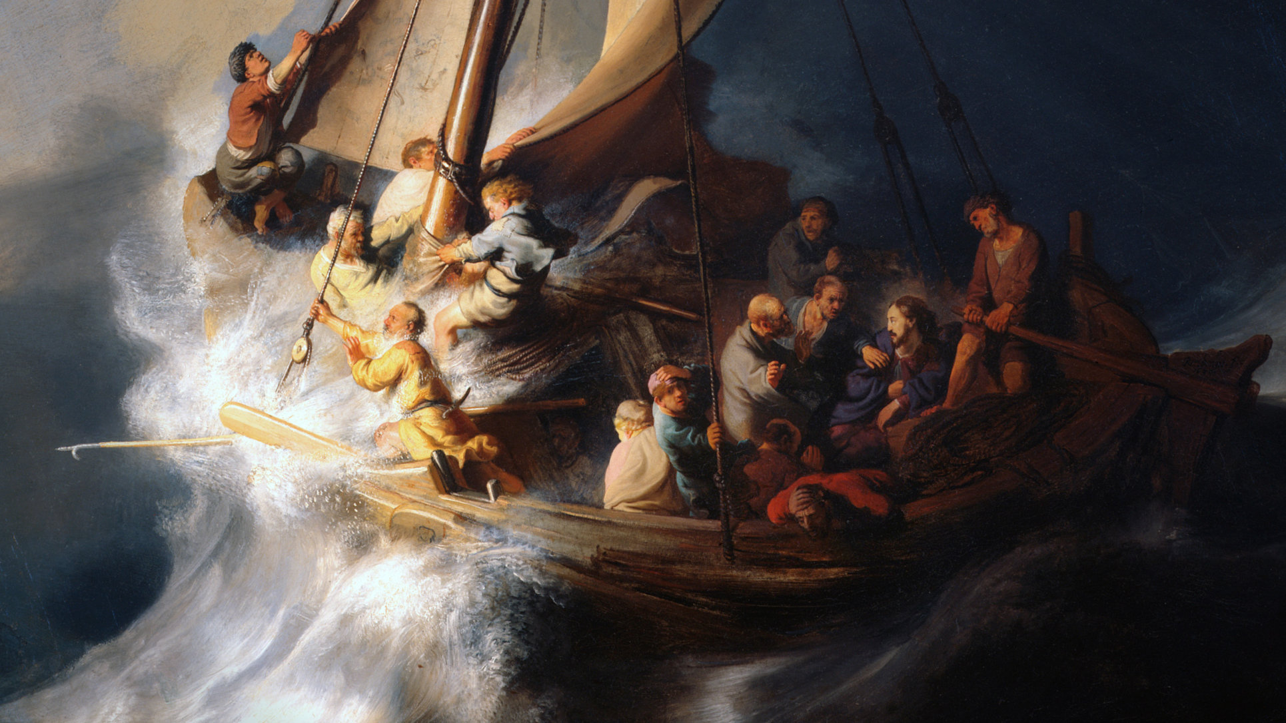

Slide 4
Gesù si svegliò, minacciò il vento e disse al mare:
«TACI, CALMATI!»
Il vento si fermò e il mare divenne calmo.

Slide 5
«TACI,
CALMATI»

Slide 6
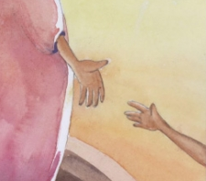
Gesù è più forte delle nostre paure!
La sua potenza è L’AMORE

